Slide 1

АДАПТИВНАЯ ФИЗИЧЕСКАЯ КУЛЬТУРА
И.П. Панина Ирина Николаевна
Республика Коми, Усть- Вымский р-н, гп. Микунь

Slide 2
Актуальность проблемы
В Усть-Вымском районе наблюдается рост ортопедических и невралгических нарушений, а именно:
  Сколиоз
  Кривошея
  Нарушение стоп (вальгусная установка)
  ДЦП
  Болевые синдромы опорно-двигательного аппарата
  Функциональные проблемы речи

Slide 3
Целевая аудитория
Основная целевая аудитория:
  Все возрастные категории

Slide 4
Стадия проекта. Зрелость проекта
Успешная практика (проект внедрен в г. Микунь, прошел внедрение на целевой аудитории, может быть использован как «лучшая практика» для масштабирования на других площадках

Slide 5
Суть проекта
Занятия АФК – это комплекс современных методик и техник, различных упражнений, включающие в себя мягкие мануальные техники для стимуляции нервной системы для восстановления утраченных двигательных функций и приобретения моторных навыков.

Slide 6
Миссия проекта. Цели и задачи проекта
Цели:
Раскрыть физический потенциал пациента
Восстановление утраченных функций
Стимуляция нервной системы
Задачи:
Изучение новых методик реабилитации
Увеличение эффективности занятий
Работать с более «сложными» пациентами

Slide 7
Механика проекта
Запуск проекта происходит по принципу «сарафанного радио», страница в соц. сети «Вконтакте»
Инструменты:
-методика Экзарта
-методика ПНф
-медицинские ножи
-кинезиотепировнаие
-вакуумные баночки
Последовательность:
Прохождение курсов, изучение методик
Приобретение необходимого оборудования
Практическое использование методик
Совершенствование знаний и навыков, изучение новых методик

Slide 8
Основные результаты проекта
Достигнутые результаты:
Выполнено обучение различным методикам
Приобретено необходимое оборудование
Выполнен набор пациентов, с появлением положительной динамики от занятий АФК

Slide 9
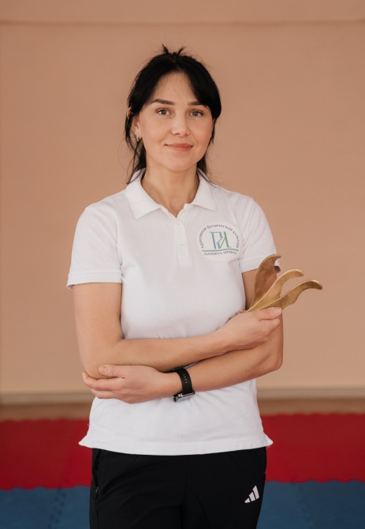
Команда проекта
Руководитель проекта
Панина Ирина Николаевна
Россия, респ.Коми, гп.Микунь
1988г.р.
Интересы: Волейбол, являюсь действующим игроком в сборной команды Усть-Вымского района
Анатомия, биомеханика человека

